Slide 1


Slide 2
Descrição do Projeto
O projeto pretende criar uma ponte entre os fornecedores de roupas do centro de São Paulo, que em muitos casos não possuem um método de vendas online, e seus clientes, que precisam se deslocar por longas distâncias para conseguir adquirir os produtos pessoalmente. Isso será feito através de um site/aplicativo, onde os fornecedores terão a possibilidade de exibir seus produtos e vendê-los. Os clientes terão a possibilidade de realizar pedidos em grandes quantidades e recebê-los em suas casas/lojas. O site receberá uma comissão de cada venda, permitindo que o negócio se sustente.

Slide 3
Requisitos
Funcionais:
RF01 – O sistema deve possibilitar o acompanhamento das encomendas para cada cliente.
RF02 – O sistema deve possibilitar o pagamento através de PIX, boleto e cartão de crédito e débito.
RF03 – O sistema deve permitir o registro de novos clientes e fabricantes.
RF04 – O sistema deve permitir que os fabricantes adicionem produtos nos seus catálogos.
RF05 – O sistema deve permitir que os clientes comprem produtos disponíveis no catálogo.
RF06 – O sistema deve apresentar o catálogo de produtos de cada fabricante para os clientes.
RF07 – O sistema deve criar um dashboard mostrando os dados para o fabricante com prazo de entrega, e dados gerais sobre os pedidos que foram feitos e o tempo de envio para o correio.
Não-funcionais:
RFN01 – O sistema deve fornecer autenticação por dois fatores, que será primeiramente o acesso por login padrão e em seguida um código que será enviado no e-mail cadastrado para a verificar se realmente é o usuário de fato, seja cliente ou fabricante, depois de ter colocado o e-mail e senha corretos na área login.
RFN02 – O sistema deve armazenar os dados dos clientes, fabricantes e produtos em um banco de dados Oracle.
RFN03 – O sistema será programado em Python.
RFN04 – O tempo de acesso e cadastro não deve ultrapassar de 1 segundo.
RFN05 – Toda manutenção do sistema deve ser documentada e deve ser armazenada em um repositório no github privado pela equipe de tecnologia da informação.
RFN06 – O sistema deve ter login e senha para ter controle de acesso.

Slide 4
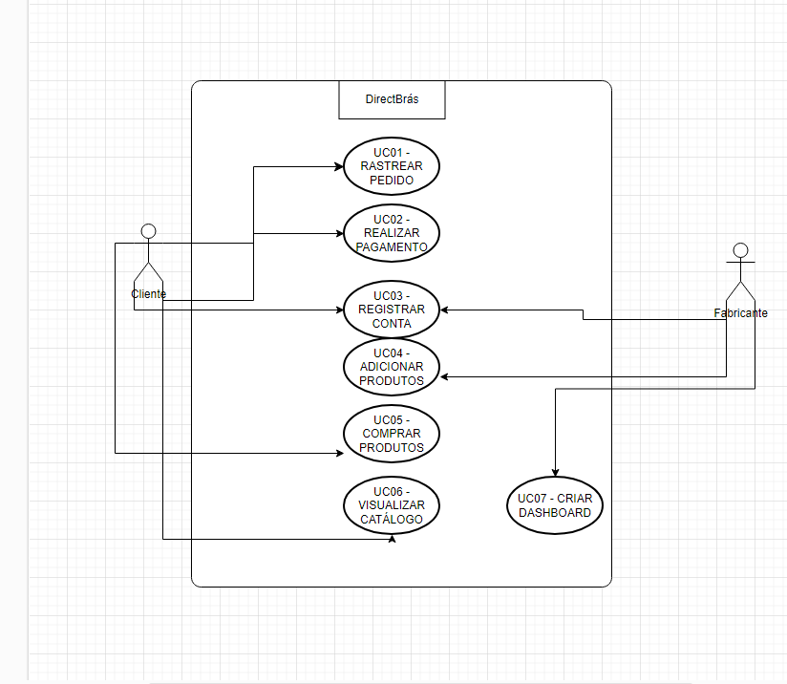
Diagrama de caso de uso

Slide 5
